Slide 2
Lektion 2. Wilkommen in der Schule
Stunde 1. was gibt es deinem Rucksack?
Auf die Fragen antworten
Die Übungen machen
Die Neue Wörter lernen
Ein Video anschauen
Die Hausaufgabe

Slide 3
Die Neue Wörter

Slide 5
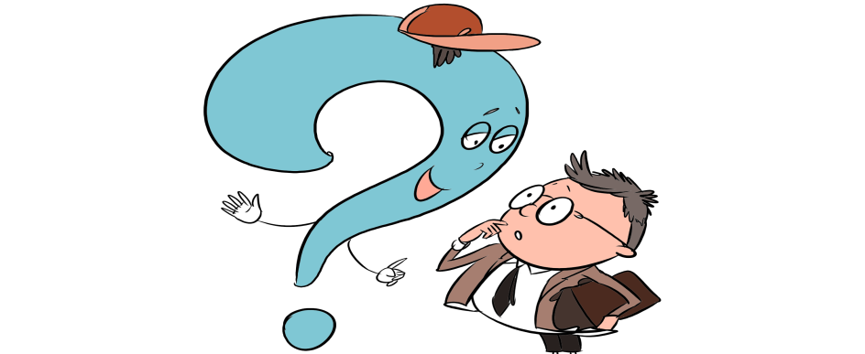
Ist das Buch aus Papier? Ja. Sprecht in der Klasse
aus Papier
aus Metall
aus Plastik
Das Buch
Das Lineal
Das Kuli
Das Heft
Die Schere
Der Spitzer

Slide 6
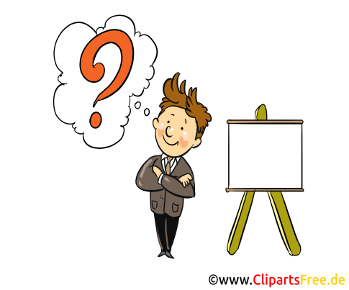
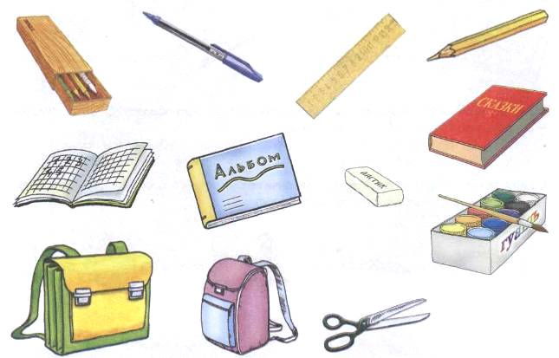
Was ist Das?

Slide 7
Die Hausaufgabe

